Slide 1
【与基督真实同行】第二十三讲
从永恒看今生--先知性人生与真律法
为何属神的先知一定要受苦？
「凡立志在基督耶稣里敬虔度日的也都要受逼迫。」(提摩太后书 3:12)
先知性人生的盼望和赏赐
「应当欢喜快乐，因为你们在天上的赏赐是大的。在你们以前的先知，人也是这样逼迫他们。」(马太福音 5:12)

Slide 2
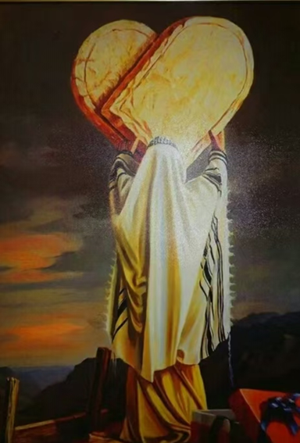
从永恒看今生--先知性人生与真律法
什么是耶稣眼中的真律法？
律法是叫人知罪，管理的不是行为，乃是人心。定罪的地方不单在行为，乃在动机。但行为也重要，因为行义的才是义人。有诸内形于外。
「小子们哪，不要被人诱惑。行义的才是义人，正如主是义的一样。」(约翰一书 3:7)

Slide 3
从永恒看今生--先知性人生与真律法
主耶稣基督颁布一套新的律法，比法利赛人和文士更高要求，是直指人心的真律法。
不知者不罪，明知故犯者死。定罪由心。
「人若知道行善，却不去行，这就是他的罪了。」(雅各书 4:17) 谁能无罪？
「因为赐生命圣灵的律，在基督耶稣里释放了我，使我脱离罪和死的律了。」 (罗马书 8:2)

Slide 4
先知性人生应关注哪一种律法标准？
我们关注的标准：(旧系统)
为何要关注要胜过文士和法利赛人的义？因为我们想进天国，这会使我们变成律法主义者。
神所关注的标准：(新系统)
所以，你们要完全，像你们的天父完全一样。(马太福音 5:48)
从真律法的标准去看，我们该怎样行律法？最终目的是什么？

Slide 5
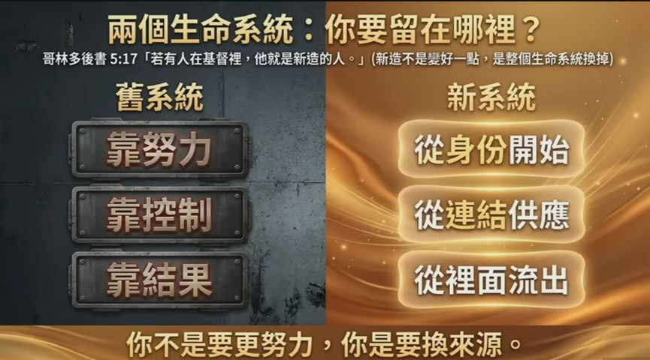
先知性人生活在两种生命系统中

Slide 6
先知性人生与真律法总结：
1. 为何要受逼迫？
因为立志与神同行。
2. 为何要守真律法？
因为要洁净你的心。
3. 先知性人生凭什么活出胜过文士和法利赛人的义？
要完全像天父完全一样：「你们要慈悲，像你们的父慈悲一样。」(路加福音 6:36)

